Slide 1


Елементи на програмата

Slide 2

съдържание
Ключови думи
Имена (идентификатори)
Данни
Структура на програмата
Знаци и коментари
Оформяне на програмата

Slide 3
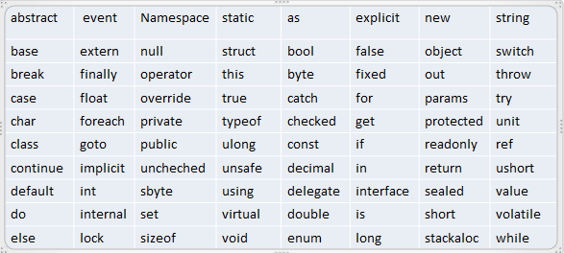
Ключови думи
Служебни или ключови думи, които изиците за програмиране използват за свои вътрешни цели.
Всяка ключова дума има определено предназначение в езика, което не може да се променя.
Ключови думи в C#

Slide 4
Имена (идентификатори)
Много от елементите на езика и програмите се идентифицират с имената си.
Имената (или идентификаторите) в C#, както и в повечето езици за програмиране, са думи съставени от латински букви, цифри и знакът за подчертаване (_), започващи с буква или знак за подчертаване (не и със цифра).
За имена НЕ може да се използват ключови думи.
Езикът C# е case sensitive (чуствителен към малки и главни букви) – малката и съответната й главна буква се считат за различни.
Имената, които избираме за елементите на програмата трябва да са описателни – от това зависи до голяма степен колко лесен за четене ще е програмният текст.
Конвенции за именуване – pascalCase и CamelCase

Slide 5
Данни
Предназначението на компютърните програми е да обработват съхранените в паметта на компютъра данни посредством множество от инструкции на централния процесор.
В езиците за програмиране данните се представят като:
Константи – полета от паметта, чието съдържание не се променя по време на изпълнение на програмата. Те могат да са именувани или да се използват директно в кода (литерали).
Променливи – полета от паметта, чието съдържание се изменя. Винаги са именувани.
Данните се различават по тип – определя се от множеството стойности, които могат да приемат променливите от този тип и множеството операции, присъщи за типа. Типът се идентифицира с уникално име (int, long, bool, …).
Синтаксис на деклариране на променлива в C#:
< тип > < име_на_променлива >;
int a; double pi; string name; bool isExists;

Slide 6
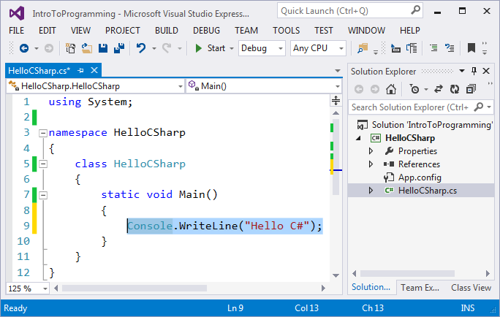
Структура на програмата

Slide 7
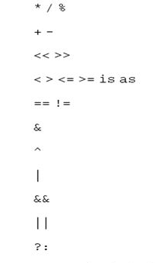
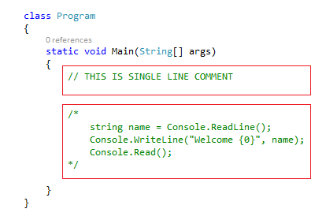
Знаци и коментари
В езиците за програмиране се използват много операции, които са означени с знаци или комбинация от знаци.
Коментарът е текст в програмния код, който не е част от програмата и не се компилира (изпълнява).
Коментар на един ред започва с две наклонени черти //
Коментар на повече от един ред – започва със знаците /* и завършва с */

Slide 8
Оформяне на програмата
Изписвайте всеки оператор на отделен ред – разполагайте програмата на „дължина“, а не на „ширина“.
Изписвайте всяка затваряща блок скоба } със същото отместване, с което е изписана съответната й отваряща {.
Оформяте програмните редове затворени в двойки скоби с едно и също отместване от началото на реда.
Иаползвайте коментари за да бъде програмния код разбираем както за вас след известно време, така и за другите програмисти.

